Slide 1






Tiết 16 - Nói và nghe:
KỂ LẠI MỘT TRUYỀN THUYẾT
HOẶC CỔ TÍCH

Slide 2


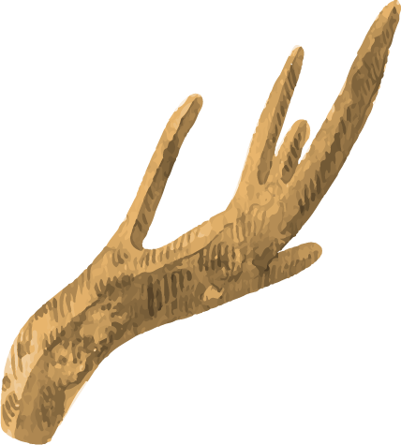



I.
ĐỊNH HƯỚNG

Slide 3
* Để kể lại một truyện truyền thuyết hoặc cổ tích, các em cần:
1. Bám sát các sự kiện chính của truyện, nhưng cũng có thể sáng tạo thêm các chi tiết, hình ảnh, cách kết thúc truyện,….
2. Phân biệt kể miệng (văn nói) với kể viết (văn viết); chú ý cách kể, giọng kể, kết hợp với ngôn ngữ hình thể (cử chỉ, ánh mắt, nét mặt,…) phù hợp nội dung câu chuyện. Có thể sử dụng thiết bị hỗ trợ.

Slide 4
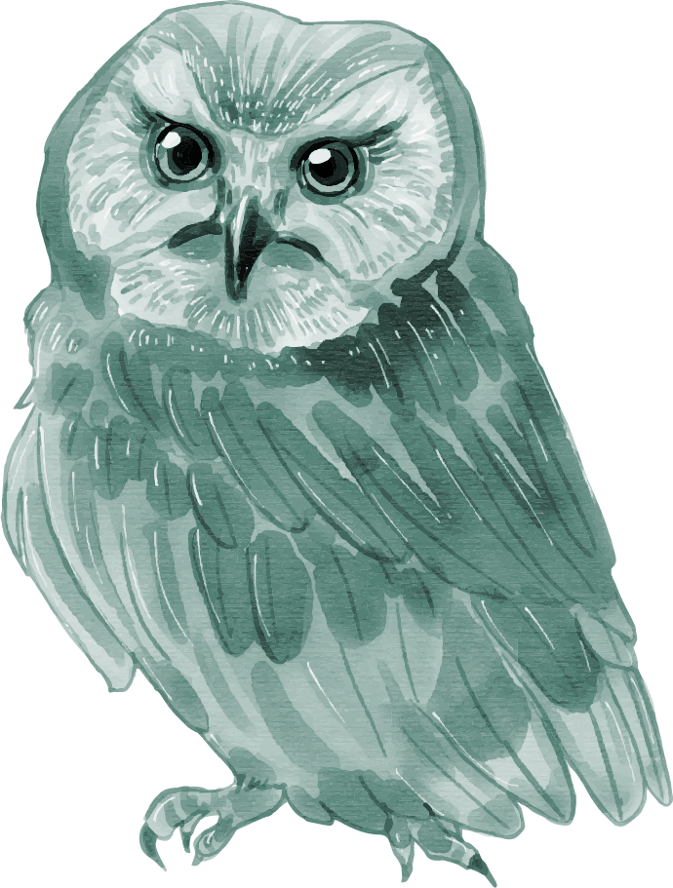
THỰC HÀNH
II.

Slide 5

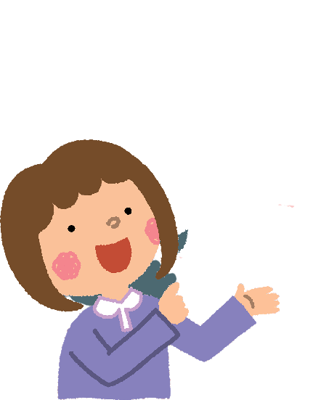



1. TRƯỚC KHI NÓI
a. Chuẩn bị nội dung
b. Tập luyện
- Xác định mục đích nói và nghe
Tập nói một mình
Tập nói trước nhóm

Slide 6




2. TRÌNH BÀY BÀI NÓI

Slide 7
* KHI NÓI:
1. Nói đúng mục đích (kể lại một truyền thuyết/ cổ tích)
2. Nội dung nói có mở đầu, có kết thúc hợp lí
3. Điệu bộ, cử chỉ, nét mặt, ánh mắt,… phù hợp
4. Nói to, rõ ràng, truyền cảm

Slide 8


3. TRAO ĐỔI
VỀ BÀI NÓI

Slide 9
* Dặn dò:
- Học bài cũ
- Luyện nói: kể chuyện truyền thuyết/cổ tích ở nhà
- Hoàn thành phần “Tự đánh giá” – VB “Em bé thông minh” (SGK/31-35) vào vở soạn bài.
* Chuẩn bị bài sau: Bài 2 – THƠ
- Soạn bài: “À ơi tay mẹ” (Bình Nguyên)

